Slide 1
ГУ ЛНР «Луганский государственный медицинский университет имени Святителя Луки» СОВРЕМЕННЫЕ ОСОБЕННОСТИ ТОКСИКОДЕРМИЙ У ДЕТЕЙ РАННЕГО ВОЗРАСТА Т.А. Сиротченко, М.В. Бондаренко
Кафедра педиатрии дополнительного профессионального образования и пропедевтики педиатрии
2020

Slide 2
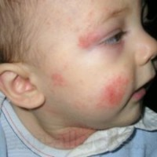
Токсикодермия ( L.27: токсидермия, токсико-аллергический дерматит) – остро развивающееся воспалительное заболевание кожи, а иногда и слизистЫх оболочек, возникающее в виде токсико-аллергической реакции в результате воздействия триггеров, которЫе могут поступать в организм ребенка различными путями Lawrence A. Schachner, Ronald C. Hansen. Pediatric Dermatology,4th Edition, Elsevier, 2011 Sokumbi O., Wetter DA Clinical features, diagnosis, and treatment of erythema multiforme: a review for the practicing dermatologist. Inf.J.Dermatol.2012:51(8): 889-902

Slide 3
Этиология и патогенез данного заболевания окончательно не выяснены. Причиной токсико-аллергической реакции у детей раннего возраста чаще всего являются различные лекарственные средства, поступающие в организм, в основном перорально либо парентерально (до 87-90% случаев). Остальные пути попадания триггеров в организм выявляются достаточно редко: ингаляторный (0,5-1,3%), интраректальный (0,5 -1,0%), интравагинальный (0,2-0,5%). Основными медикаментозными триггерами являются антибиотики (цефалоспорины, защищенные пенициллины, макролиды), НПВС, мультивитаминные препараты, фитосборы ФедеральныЕ клиническиЕ рекомЕндации по оказанию медицинской помощи детям с МЭЭ и токсикодермией / А.А.Баранов, Л.С.Намазова-Баранова и соавт. – Москва, 2015

Slide 4
Токсикодермия (ТД) у детей раннего возраста характеризуется частым вовлечением в патологический процесс не только кожных покровов, но и слизистых оболочек (более 65% пациентов). Основными кожными проявлениями ТД остаются крупные пятна, от ярко-красного до синюшно-багрового цвета, длительно сохраняющиеся ( более 10-14 дней), медленно регрессирующие без вторичных изменений. Выделяют следующие общие признаки: острое начало, симметричность, распространенность, полиморфность, застойный отек в области высыпаний, склонность элементов к слиянию, зуд, шелушение при разрешении элементов. Основными Проявлениями на слизистых оболочках полости рта (СОПР) и красной каймы губ являются наличие эритемы, явлений отека с болевым синдромом

Slide 5
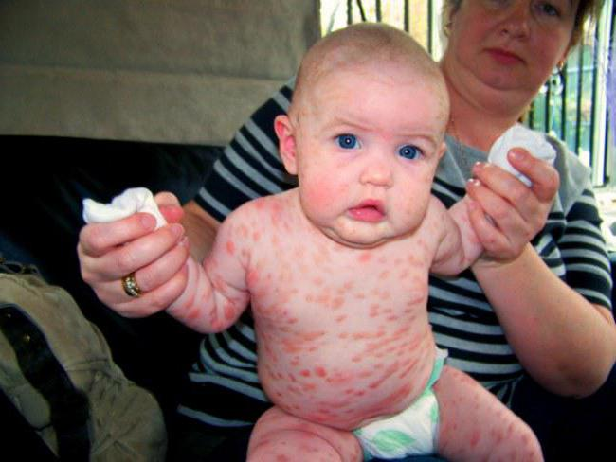
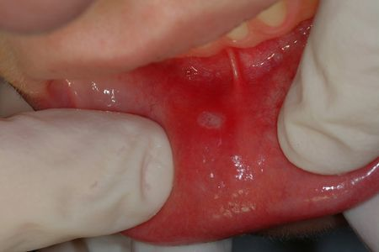
Больная А., 1год 4 месяца, распространенная форма медикаментозной токсикодермии (нурофен)
Отделение токсикологии ЛРДКБ, июнь 2020

Slide 6
В связи с длительностью течения клинических проявлений (2 недели и более) важным этапом лечения является оценка его эффективности, что и стало целью нашего исследования. Под нашим наблюдением находилось 47 детей в возрасте от 1 года до 5 лет, находившихся на лечении в отделении токсикологии ЛРДКБ с диагнозом : медикаментозная (лекарственная) токсикодермия, распространенная форма. Мальчики- 20 человек, девочки -27 человек. Все дети были доставлены КСП в отделение через 1-6 часов от начала первых проявлений заболевания. В анамнезе у 2/3 пациентов были сведения о пищевых аллергических реакциях, более 50% пациентов имели проявления атопического дерматита различной степени выраженности. Семейный анамнез был отягощен у 76,7% детей ( большинство детей имели обоих родителей с различными проявлениями аллергии)

Slide 7
Затруднения для практического врача всегда представляет оценка выраженности клинических проявлений токсикодермии. Для упрощения данного процесса мы предложили и использовали балльную шкалу выраженности клинических симптомов ТД ( Маланичева Т.Г и соавт., 2019). Оценку по данной шкале мы проводили до начала лечения и после окончания терапии для оценки индивидуального терапевтического эффекта (ИТЭ). Различная степень выраженности клинических симптомов ТД оценивалась в баллах: от 1 до 4. из предложенной шкалы при выборе балльной оценки учитывали наличие не менее 2-х индивидуальных признаков

Slide 8
Шкала 4 балла:
Эритродермия (+++)
Распространенность процесса на СОПР (+++)
Склонность элементов к слиянию (+++)
Зуд (+++)
Выраженный болевой синдром (+++)
Шкала 2 балла:
Появление крупных пятен (> 10 - < 20 элементов) (+++)
Ограниченная локализация элементов по телу и на СОПР (+++)
Нет слияния (+++)
Легкий Зуд (++)
небольшой Болевой синдром (+)
Шкала 3 балла:
Появление большого количества крупных пятен (> 20 элементов) (+++)
Распространенность элементов по всему телу и на СОПР (+++)
Нет слияния (+++)
Зуд (+++)
Есть Болевой синдром (++)
Шкала 1 балл:
Появление единичных крупных пятен (< 5-10 элементов) (++)
Фиксированная локализация (++)
Изменения СОПР (+)
Нет слияния (+)
Легкий Зуд (+)
нет Болевого синдрома (+)

Slide 9
иТЭ (индивидуальный терапевтический эффект) после балльного распределения выраженности клинических синдромов рассчитывался по формуле (%): где А₁ – балл тяжести до лечения (по шкале от 1 до 4 баллов) А₂ - балл тяжести после проведенной терапии (по шкале от 1 до 4 баллов) ИТЭ оценивали как высокий, средний и низкий: высокий – уменьшение выраженности клинических симптомов после терапии на 50% средний – уменьшение выраженности клинических симптомов после терапии на 30 - 49% низкий – уменьшение выраженности клинических симптомов после терапии менее , чем на 29%
( А₁-А₂) А₁
Х 100%,

Slide 10
Протокол лечения ТД - системное применение антигистаминных препаратов - сорбенты в средне-терапевтической дозировке - ГКС парентерально (2-3 мг/кг по преднизолону) - Наружная терапия - ТГКС ! нами рекомЕндован 1-2% р-р хлогексидина для обработки кожных покровов и слизистых оболочек 3-4 раза в сутки

Slide 11
Выводы: ИТЭ от проводимой комплексной (общей и наружной) терапии
Клиническая ремиссия была достигнута у 87,5% детей на 7-10 день от начала заболевания
Сокращение периода обострения в 2,6 раза
Отсутствие рецидивов заболевания в течение 12-16 месяцев после выздоровления (даже на фоне проводимой терапии ОРВИ)
Уменьшение проявлений атопического дерматита

Slide 12
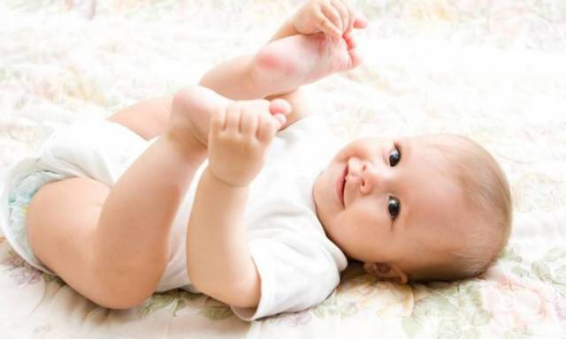
СПАСИБО ЗА ВНИМАНИЕ!

